Slide 2
মোঃ আব্দুল্লাহ আল মামুন
প্রভাষক, জীববিজ্ঞান
রাজশাহী কোর্ট কলেজ,রাজশাহী
মোবাঃ ০১৭২০-৪৬৪৬০৬
E-mail: mamun.nill@gmail.com
একাদশ / দ্বাদশ শ্রেণির
জীববিজ্ঞান দ্বিতীয় পত্র
অধ্যায়ঃ চতুর্থ
সময়-৪৫ মিনিট

Slide 3
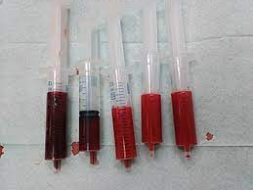
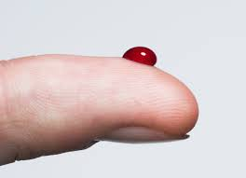
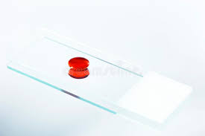
চল কিছু ছবি দেখি ও বলি-

Slide 4
এখন তোমরা কি পাঠ সম্পর্কে কিছু ধারণা করতে পারছ?

Slide 5
আজকের পাঠ
রক্ত ও রক্তরস

Slide 6
শিখনফল
এই পাঠ শেষে শিক্ষার্থীরা ............
১। রক্ত কী তা বলতে পারবে।
২। রক্তরসের উপাদানগুলো সম্পর্কে বলতে পারবে।
৩। রক্তরসের কাজ বর্ণনা করতে পারবে।

Slide 7
রক্ত?
নালির মধ্যে দিয়ে প্রবাহিত হয়
রং লাল বর্ণের
ক্ষারধর্মী পদার্থ
স্বাদ ঈষৎ লবনাক্ত
তরল যোজক কলা
পি এইচ ৭.৩৫- ৭.৪৫
আপেক্ষিক গুরুত্ব ১.0৬৫
তাপমাত্রা ৩৬-৩৮ডিগ্রি সেঃ
৫-৬ লিটার

Slide 8
একক কাজ
রক্ত কী ?
রক্ত এক ধরনের লাল বর্ণের অস্বচ্ছ, ইষৎ ক্ষারীয় অন্তঃকোষীয় সজীব তরল যোজক কলা।

Slide 10
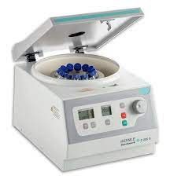
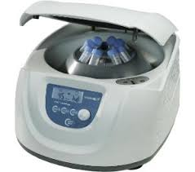
চিত্রঃ সেন্টিফিউগাল যন্ত্র

Slide 11
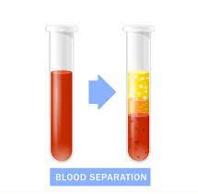
রক্তরস
৫৫%
রক্তকনিকা
৪৫%
চিত্রঃ রক্তের পৃথকীকরণ

Slide 12
রক্তরস
হালকা হলুদ বর্ণের তরল অংশ
পানির পরিমাণ ৯০-৯২%
কঠিন পদার্থের পরিমান ৮-১০%
( জৈব পদার্থ ৭-৮% ও অজৈব পদার্থ ০.৯% )
জৈব পদার্থঃ খাদ্যসার, রেচন পদার্থ,
হরমোন, এনজাইম ইত্যাদি
অজৈব পদার্থঃ সোডিয়াম, পটাসিয়াম,
ক্যালসিয়াম, ফসফরাস ইত্যাদি

Slide 13
‡Rvovq কাজ
রক্তরস কোন উপাদান বেশি থাকে এবং তার পরিমাণ কত ?
উত্তরঃ রক্তরসে পানির পরিমাণ বেশি থাকে । এতে পানির পরিমাণ ৯০-৯২%।

Slide 14
রক্তরসের কাজ-
পরিপাককৃত খাদ্যসার রক্তরসের মাধ্যমে দেহের বিভিন্ন টিস্যু ও অঙ্গে বাহিত হয়।
রক্তরস টিস্যুর বর্জ্যপদার্থ রেচনের জন্য বৃক্কে নিয়ে যায়।
রক্তরসের মাধ্যমে হরমোন,এনজাইম, বিভিন্ন অঙ্গে বাহিত হয়।
রক্তরস রক্তের অম্ল ক্ষারের ভারসাম্য রক্ষা করে।

Slide 15
দলীয় কাজ
রক্তরসের কাজগুলো একটি পোষ্টার পেপারে উল্লেখ কর।
পরিপাককৃত খাদ্যসার রক্তরসের মাধ্যমে দেহের বিভিন্ন টিস্যু ও অঙ্গে বাহিত হয়।
রক্তরস টিস্যুর বর্জ্যপদার্থ রেচনের জন্য বৃক্কে নিয়ে যায়।
রক্তরসের মাধ্যমে হরমোন,এনজাইম, বিভিন্ন অঙ্গে বাহিত হয়।
রক্তরস রক্তের অম্ল ক্ষারের ভারসাম্য রক্ষা করে।

Slide 16
মূল্যায়ন
(ক) একজন পূর্ণবয়স্ক সুস্থ মানুষের দেহে গড়ে কত লিটার রক্ত থাকে ?
উঃ ৫-৬ লিটার
(খ) রক্তে রক্তরসের পরিমাণ শতকরা কত ভাগ?
উঃ ৫৫%
গ) রক্তের P^{H} কত ?
উঃ পি এইচ ৭.৩৫- ৭.৪৫

Slide 17
বাড়ির কাজ
রক্ত ও রক্তরসের মধ্যে তুলনা ছক আকারে লিখে আনবে।

Slide 18
ধন্যবাদ

